Slide 1
What is Prezi ?
What is Prezi ?
次世代プレゼンテーションアプリ『Prezi』
Preziは新しい表現ができるアプリですが、いわゆるスタートアップ企業が手掛けているまだまだ発展途上のアプリです。特徴的な見せ方ができる反面、パワポと比べてしまうと「できないこと」が多いのもまた事実です。日本の製品仕様に慣れたお客様にとっては、不完全さや物足りない部分が目立ってしまうこともあると思いますので、お使いになる場合は新しいテクノロジーに対する柔軟なご理解をもってご使用いただくようお願いいたします。
プレゼンテーションデザイナー FUJI は、他に先駆けて新しいプレゼンテーションの表現にチャレンジされるお客様を全力でサポートいたします。

Slide 2
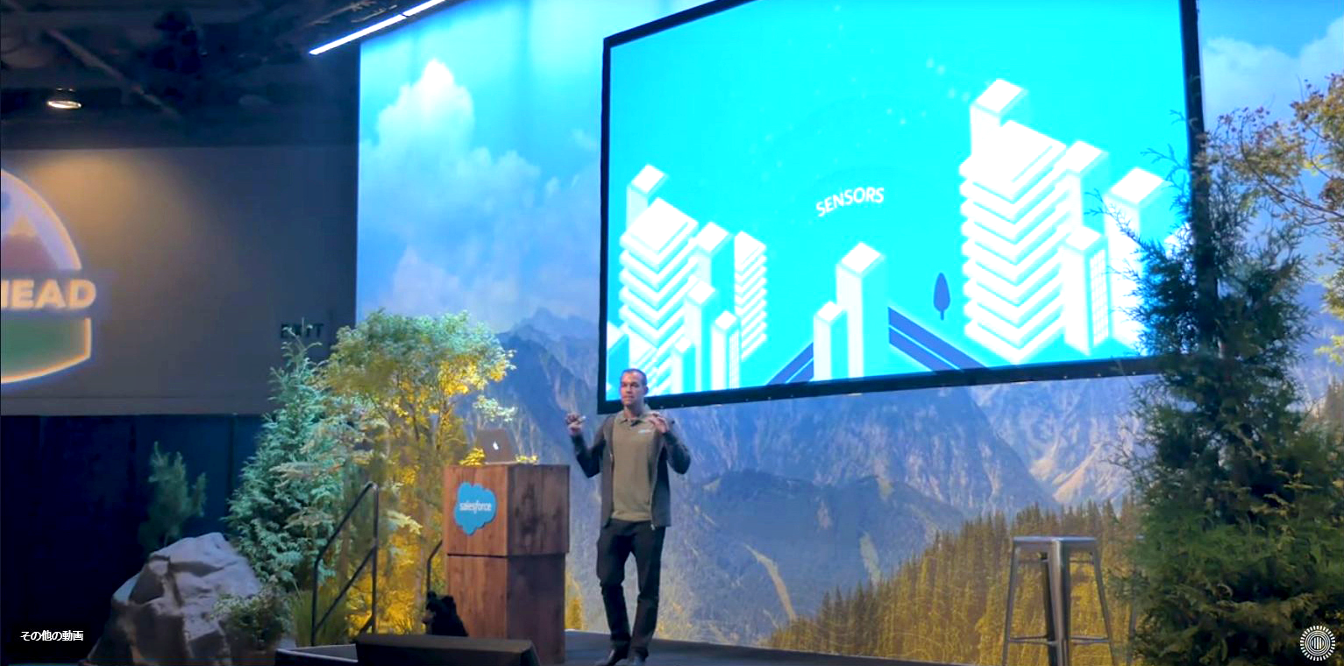
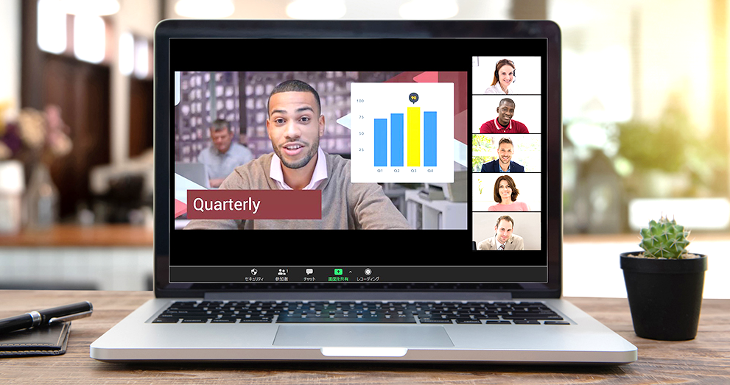
What is Prezi ?
Preziで
できる
こと
=
2つのプレゼンスタイル
ライブ と バーチャル
LIVE STYLE
VIRTUAL STYLE
Prezi Present
Prezi Video
いわゆる従来型のプレゼン。
データをスクリーンに投影してプレゼンを行うスタイルです。
Zoom、Teams、WebExなどのWebミーティングアプリを介して、プレゼンターとコンテンツをひとつの画面に合成したバーチャルプレゼンのスタイルです。
https://prezi.com/business/customers/
https://prezi.com/ja/video/

Slide 3
What is Prezi ?
Q.
Preziって、インストールとか、アカウントとかどうすればいいの？
実は、
発注者側なら、インストールもアカウント作成も不要。
表示確認と普通のプレゼンテーションだけなら、なにもする必要はありません。
従来型のインストールして使用するタイプのアプリではなく、編集も保存もクラウド上のデータをブラウザから呼び出して使用します。
推奨ブラウザはGoogle Chromeです。
Prezi社のサービスはAmazon.comが提供するクラウドコンピューティングサービス「AWS」を使用しています。
Preziでの利用は事例としてAmazonの公式サイトでも紹介されています。https://aws.amazon.com/jp/solutions/case-studies/prezi/
お客様としてプレゼンテーションを発注していただくケースでは、使用料金などはかかりません。
アカウントを取得していただく必要がある場合でも、プレゼンの実施だけなら無料アカウントでOK。

Slide 4
What is Prezi ?
発注者側（お客様側）でのやりたいこととアカウントの関係
参考比較：PowerPoint
（製作業者側がプロアカウントを持っている場合）
（製作業者側がOfficeライセンスを持っている場合）
Prezi Present
Prezi Video
PowerPoint
編集作業
確認用閲覧
プレゼン
コピーして
別ファイル
として再利用
編集作業
確認用閲覧
Prezi Videoで
プレゼン
コピーして
別ファイル
として再利用
編集作業
確認用閲覧
プレゼン
コピーして
別ファイル
として再利用
アカウント
なし
Office
ライセンスなし
無料
アカウント
有料
アカウント
Office
ライセンスあり
オンラインで権限シェアで納品
（ファイルという概念がありません）
ブラウザ上で確認・
ブラウザ上でプレゼン
オンラインで権限シェアで納品
（ファイルという概念がありません）
ブラウザ上で確認・
専用の無料アプリでプレゼン
pptxファイルで納品
アプリで確認
アプリでプレゼン
納品形式

Slide 5
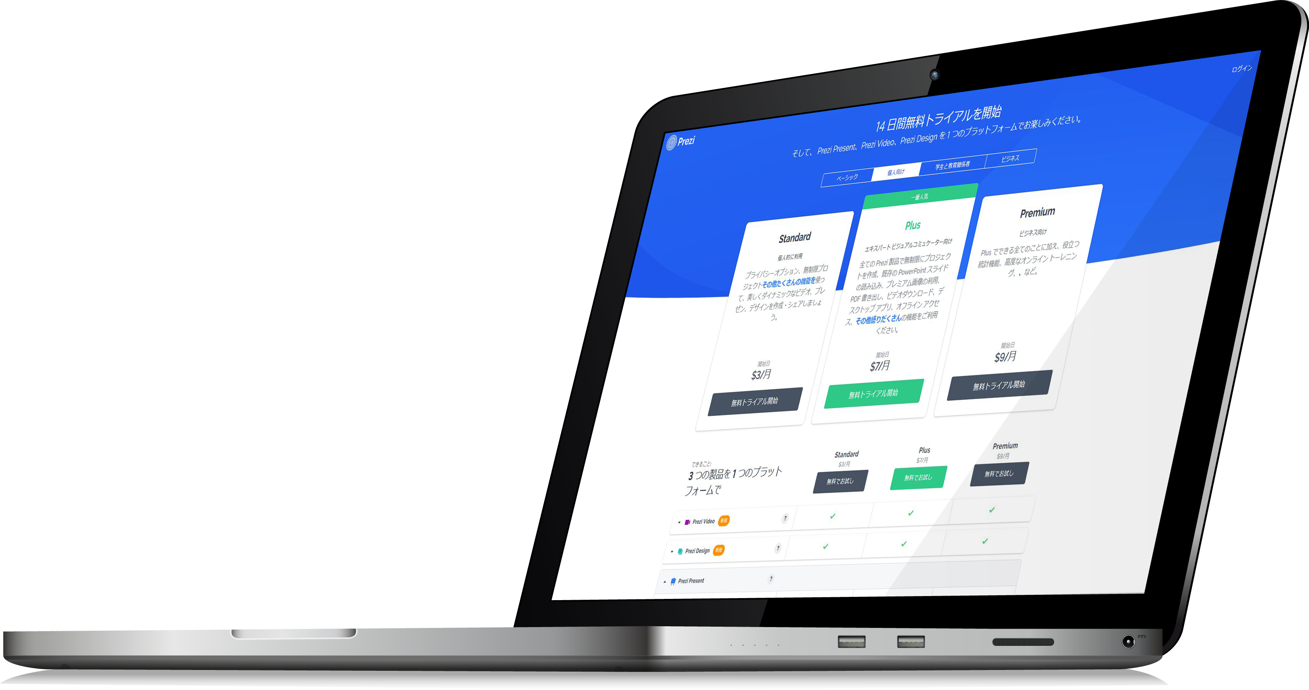
How to choose Prezi License ?
How to choose
?
Prezi License
LICENCE
Preziのライセンス、公式サイトではちょっと見づらい。。
いろいろ種類があって違いがわかりにくかったり、無料で使えるアカウントを取るボタンが隠されていたり。
ここではPreziを始めるためのライセンスの取り方を解説します。

Slide 6
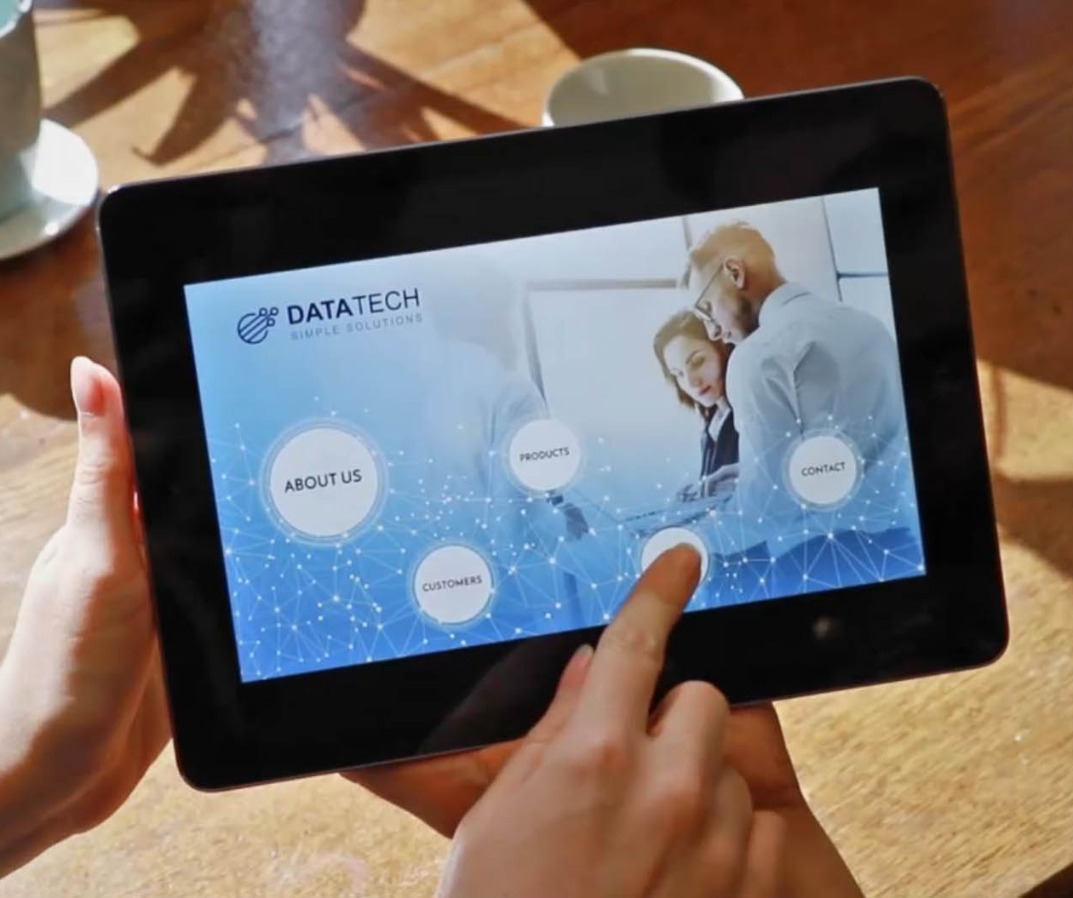
How to choose Prezi License ?
1
Preziのアカウントでできること
Preziのアカウントを持っていると、ひとつのライセンスでPrezi PresentとPrezi Videoの両方が使えます。
2つのプレゼンスタイル
ライブ と バーチャル
LIVE STYLE
VIRTUAL STYLE
Prezi Present
Prezi Video
いわゆる従来型のデータをスクリーンに投影してプレゼンを行うスタイルです。 タブレットやタッチスクリーンに表示して選択型のプレゼンを行うこともできます。
Zoom、Teams、WebExなどのWebミーティングアプリを介して、プレゼンターとコンテンツをひとつの画面に合成したバーチャルプレゼンのスタイルです。
https://prezi.com/business/customers/
https://prezi.com/ja/video/

Slide 7
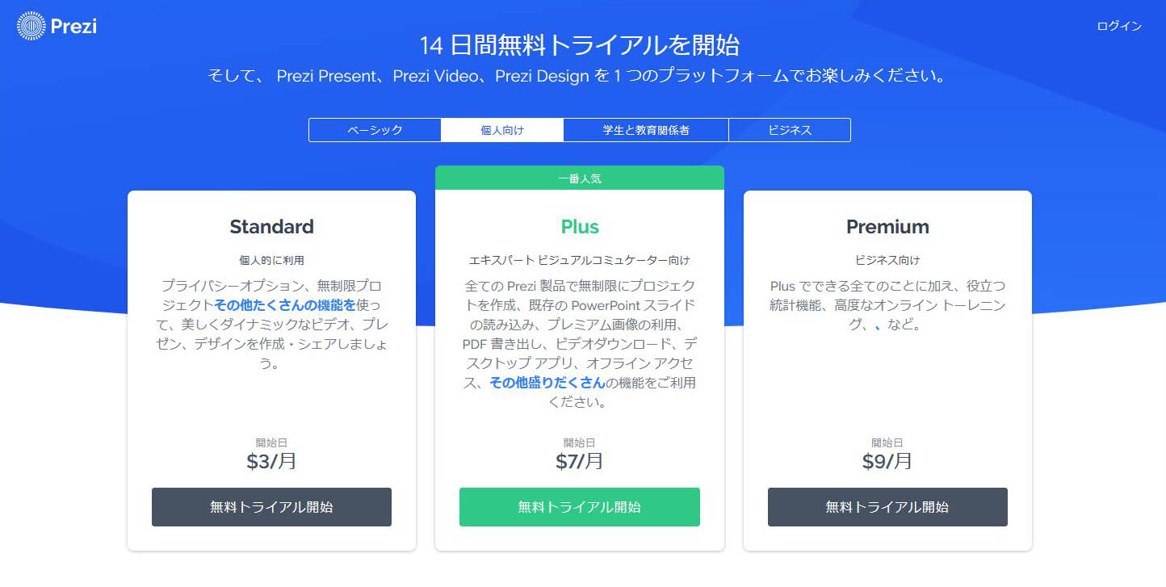
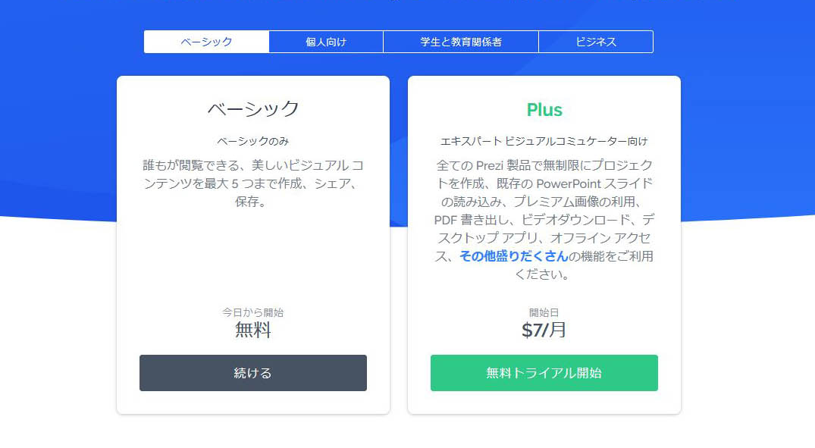
How to choose Prezi License ?
2
Preziのライセンスの種類
Preziのライセンスは、大きく4種類
https://prezi.com/pricing/
普通にライセンス解説のページを見ると3種類しか出てきません。無料ライセンスがでてこない（ずるい）。 ［無料トライアルを開始］とありますが、14日間だけで14日後に自動的に課金されますので注意を。
画面中央の［ベーシック］タブを押すとはじめて 無期限無料で使用できる［ベーシック］ライセンスの選択肢が表示されます。

Slide 8
How to choose Prezi License ?
3
Preziのライセンスの特徴
ベーシック
Standard
Plus
Premium
無期限無料
$36/年
$84/年
$108/年
これを$3/月と表示しているので注意。
これを$7/月と表示しているので注意。
これを$9/月と表示しているので注意。
毎月払いのときは$10/月
毎月払いのときは$20/月
低画質
録画最大15分
HD画質
録画無制限
HD画質
録画無制限
HD画質
録画無制限
Prezi Video
作成データは公開状態 （Google検索にひっかかる）
プライバシーモード選択可能
プライバシーモード選択可能
プライバシーモード選択可能
Prezi Present
デスクトップアプリなし
デスクトップアプリ利用可能
デスクトップアプリ利用可能
デスクトップアプリ利用可能
pdf書き出し不可
pdf書き出し不可
pdf書き出し可能
pdf書き出し可能
分析ツールなし
分析ツールなし
分析ツールなし
分析ツール利用可能
※ 2022年10月現在、新規にアカウントを取得する場合の料金です。以前からアカウントをお持ちの場合は、取得時期によって提示される金額が違いますのでご注意ください。

Slide 9
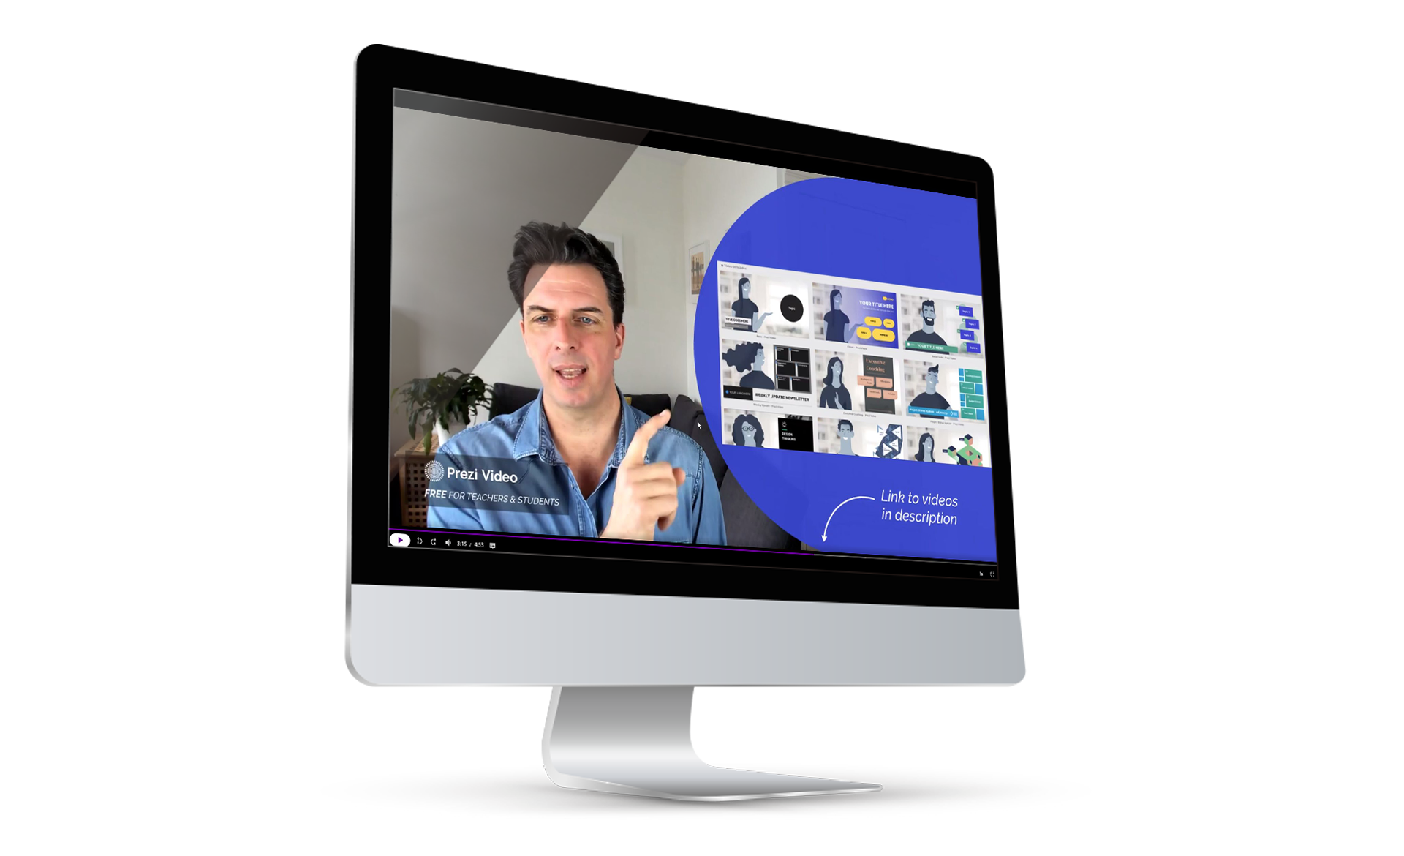
How to use Prezi Video ?
How to use
?
Prezi Video
VIRTUAL STYLE
Prezi Videoを使ったプレゼンでは、プレゼンターの手前にグラフィックが浮かぶように表示され、 クリックするごとに画面が動いていく、バーチャルな世界観でのプレゼン演出が可能です。
ここでは、データ作成後のPrezi Videoでのプレゼンの実施方法を説明します。

Slide 10
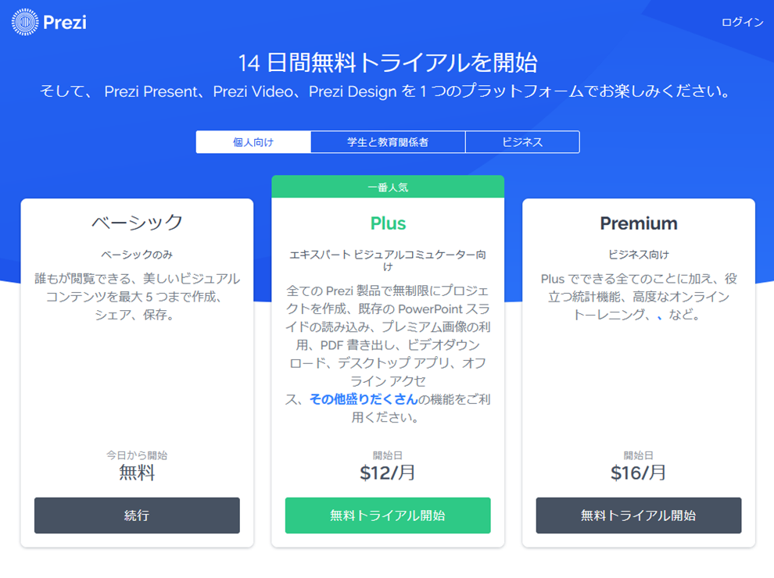
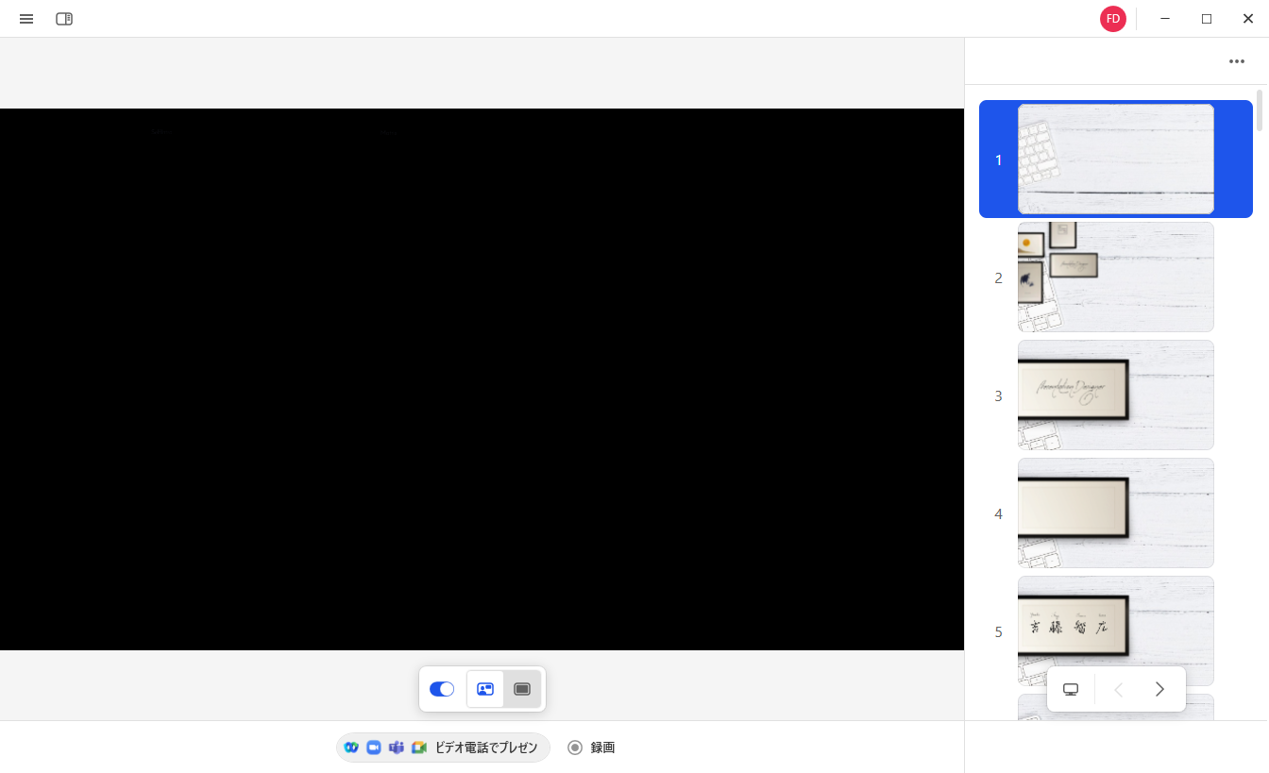
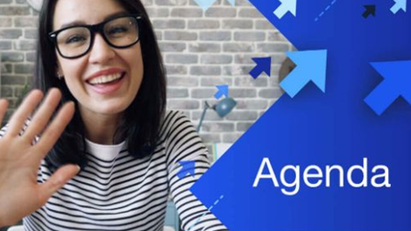
How to use Prezi Video ?
Prezi Videoの使い方
1
Step 1
Step 2
Step 3
まずはPrezi.comにアクセスしてライセンスを取得します。
https://prezi.com/ja/video/download/ から、Prezi VideoアプリをインストールしてPrezi Videoアプリを開きます。 事前にシェアされたデータがあれば「読み込む］→［Prezi］をクリックして該当のデータを選択します。
プレゼン方法を選択します。
ビジネス用途で社内でPreziの新規作成もされる場合は、 有料の［Plus］がフル機能がつかえておすすめです。
社内で新規作成はせず、制作会社などが作成するデータを使ってプレゼンをするだけの場合は、無料の［ベーシック］プランで問題ありません。
ZoomやTeamsで使うときは［ビデオ電話でプレゼン］。
録画してmp4データを保存するときは［録画］。
プレゼン用の画面が開きます。カメラの映像とPreziデータが 同時に表示されていることを確認します。
［→］キーでいったん最後まで見て表示確認をしておきましょう。
※ ベーシックプランの場合も自分で新規作成することもできます。 ただし、無料プランで新規作成したプレゼンは自動的に公開設定 （Google検索などでヒットしてしまう）になるのでご注意ください。

Slide 11
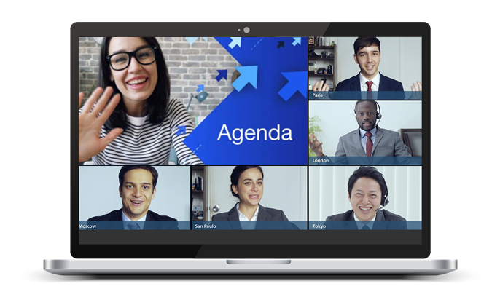
How to use Prezi Video ?
Prezi Videoの使い方
2
Step 4-1
オンラインミーティングでプレゼンする場合
ミーティングアプリ上で、カメラから ［Prezi Camera］を選択します。
ミーティング画面では画面共有は必要ありません。通常の自分のカメラ表示のエリアにプレゼンデータもあわせて表示されます
ミーティングの相手には、プレゼンターのカメラ画像をダブルクリックするなどして拡大して見ていただくように最初に伝え、プレゼンを開始します。
ミーティング中は、ZoomとPrezi Videoが両方起動しているのが正しい状態です。 中央下のボタンで表示の切り替えができます。
カメラ＋コンテンツ⇔カメラのみ
コンテンツ通常表示⇔コンテンツ全画面表示

Slide 12
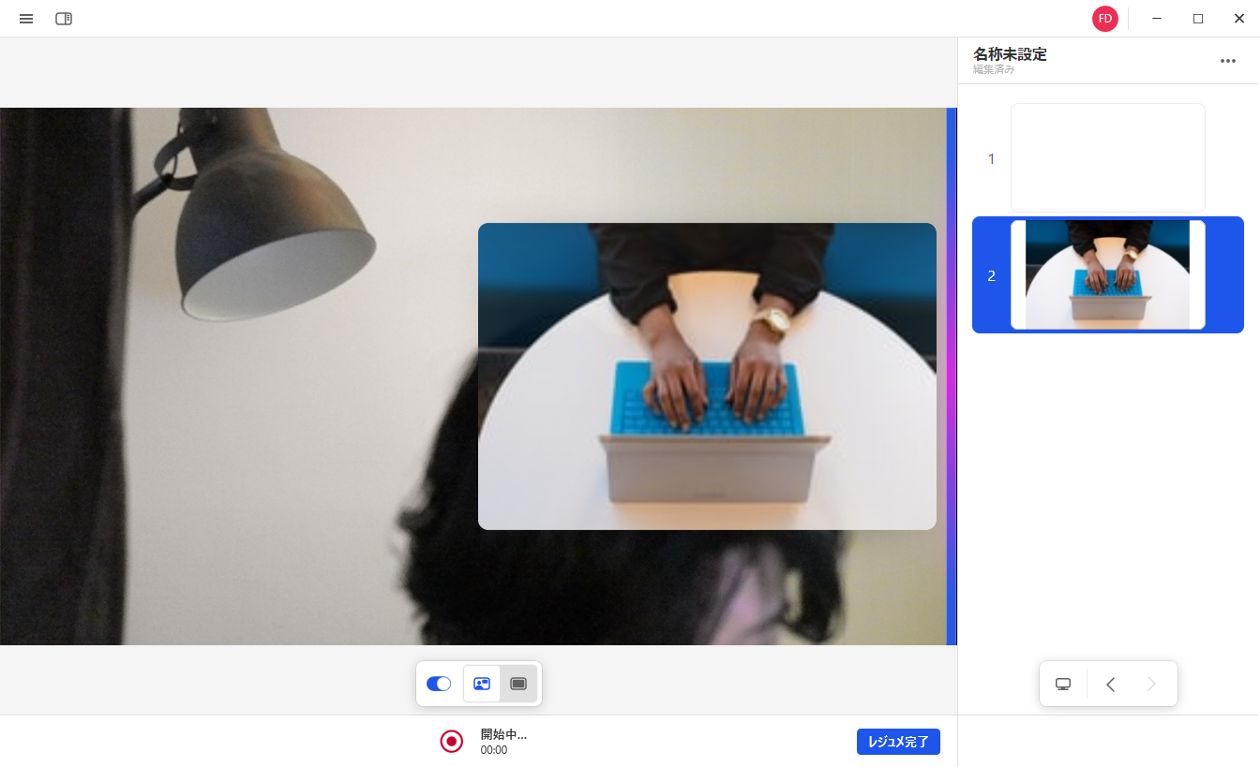
How to use Prezi Video ?
Prezi Videoの使い方
3
PC のスペックによってはバッテリーの減りが早くなったり、途中で落ちてしまうケースも。
長いプレゼンの場合は一度にすべてを録画しようとせず、トピック単位など10 ～ 15 分程度を目途に一度止めて分けて保存をくりかえしましょう。
Step 4-2
プレゼンを録画する場合
画面中央下部の録画ボタンをクリックします。
［録画中…］の文字が表示され、秒数がカウントされていることを確認してプレゼンを開始してください。
録画が終わったら画面右下に表示される ［レジュメ完了］→［保存とシェア］の順に クリック
［Preziアカウントにアップロード］を選ぶと Youtubeのようにオンラインで公開できます。 ［ローカルに保存］ではご自身のPCにmp4形式でプレゼン動画を保存することができます。

